Slide 1
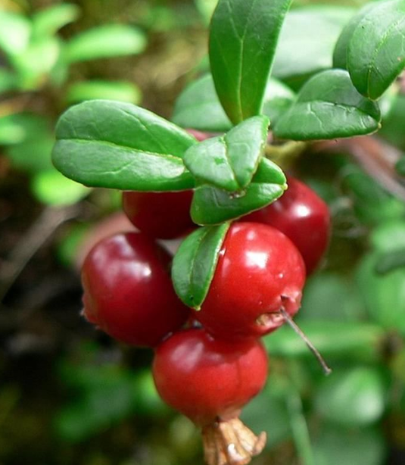
PUOLUKKA
PUOLUKKA ON RUNSASKUITUINEN MARJA.
SIINÄ ON JONKIN VERRAN E- JA C-VITAMIINEJA SEKÄ KIVENNÄIS AINESTA MM.MANGAANIA.PU0LUKASTA LÖYTYY MONIA ERILAISIA POLYFENOLEJA
PUOLUKKAA ON PERINTEISESTI KÄYTETTY LIHARUOKIEN LISÄKKEENÄ.SITÄ VOIDAAN KÄYTTÄÄ RAAKA AINEENA MARJAKEITTOIHIN,PUUROIHIN,UUNIRUOKIIN,,LEIVOINNAISIIN JA MEHUIHIN.MARJAA SÄILÖTÄÄN PAKASTAMALLA,SURVOMALLA TAI HYYTELÖKSI TAI HILLOKSI KEITTÄMÄLLÄ.

Slide 2
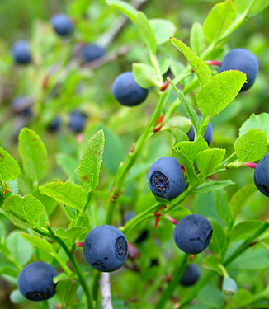
MUSTIKKA
MUSTIKASSA ON E-VITAMIINEJA JA JONKIN VERRAN C-VITAMIINIA.ON HYVÄ RAVINTOKUIDUN LÄHDE.KUIVATTUJA MUSTIKOITA ON AIKA KAUTTOJEN KÄYTETTY LÄÄKKEENÄ VATSAVAIVOIHIN.
SUPERRUUAKSI MUSTIKAN TEKEVÄT SEN SISÄLTÄMÄT POLYFENOLIT.MONIKÄYTTÖINEN MUSTIKKA SOPII LEIVONNAISIIN,KIISSELEIHIN PUUROIHIN JA JÄLKIRUOKIIN.

